Slide 1
Харченко Дарья Дмитриевна
16 лет, город Тюмень

Slide 2
Социальный проект «Доступное искусство» направлен на раскрытие и дальнейшее развитие художественного потенциала у детей параллельно знакомя молодое поколение с культурным наследием их региона и тем самым формируя в обществе пласт социально активной молодежи. Среди множества проблем, которые решает наш проект, можно выделить две основные:
1)Многие дети не могут раскрыть свой талант в силу жизненных обстоятельств (например, нехватки времени или финансов у родителей) и «Доступное искусство» будет выявлять таких детей и развивать их таланты в рамках творческого объединения на базе художественной школы им. Митинского города Тюмени.
2)Проблема культурной неграмотности населения (так как все мастер-классы, проводимые в рамках творческого объединения, будут проводиться именно с уклоном в культуру родного края).
На сегодняшний день «Доступное искусство» побывало на нескольких мероприятиях в Тюмени, посвященных семье и детям (как, например, «Планета детства» или «Планета Счастья»). Презентация «Доступного искусства» широкой общественности прошла в рамках Летней школы ТюмГУ «Беспредельное будущее и границы человеческого».

Slide 3
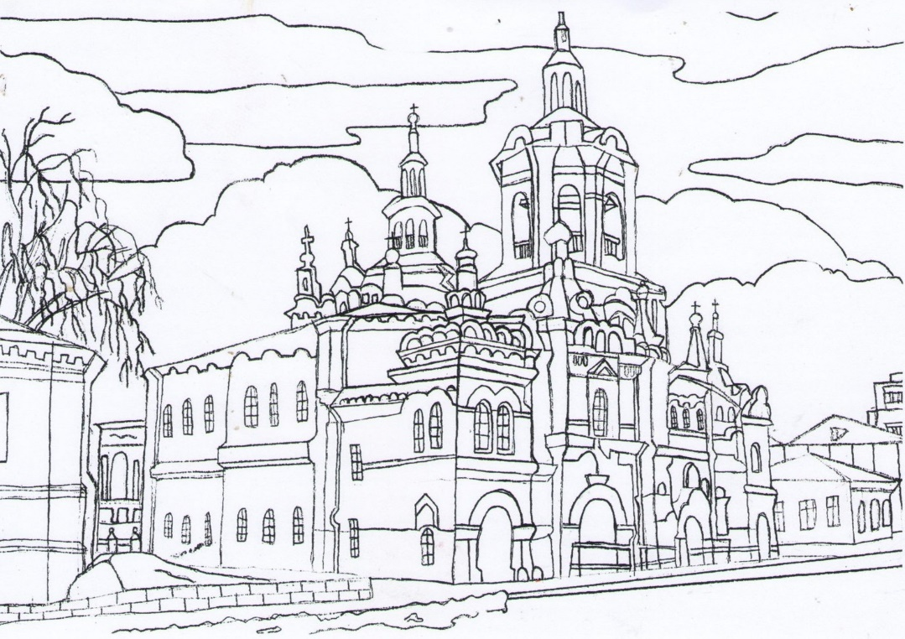
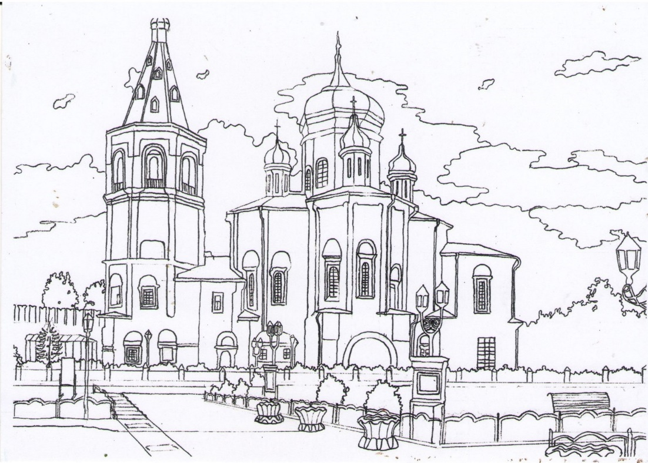
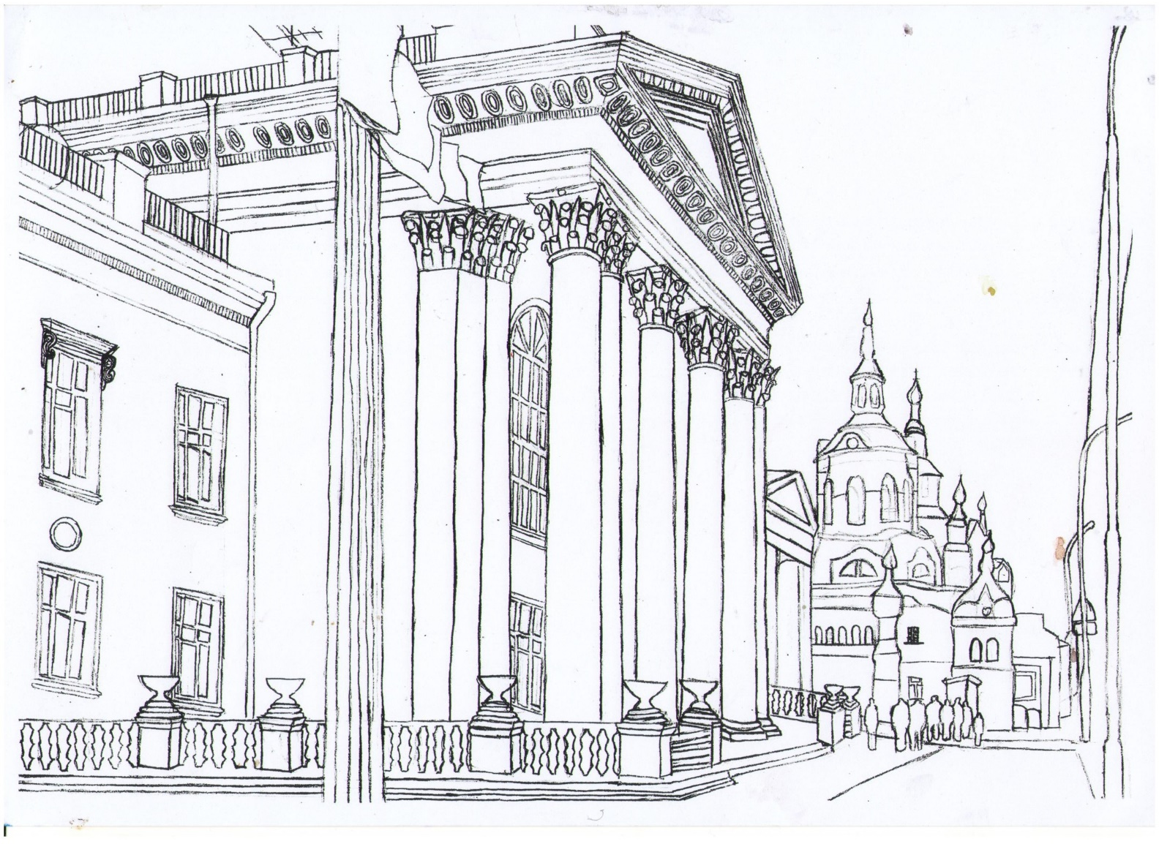

Slide 4
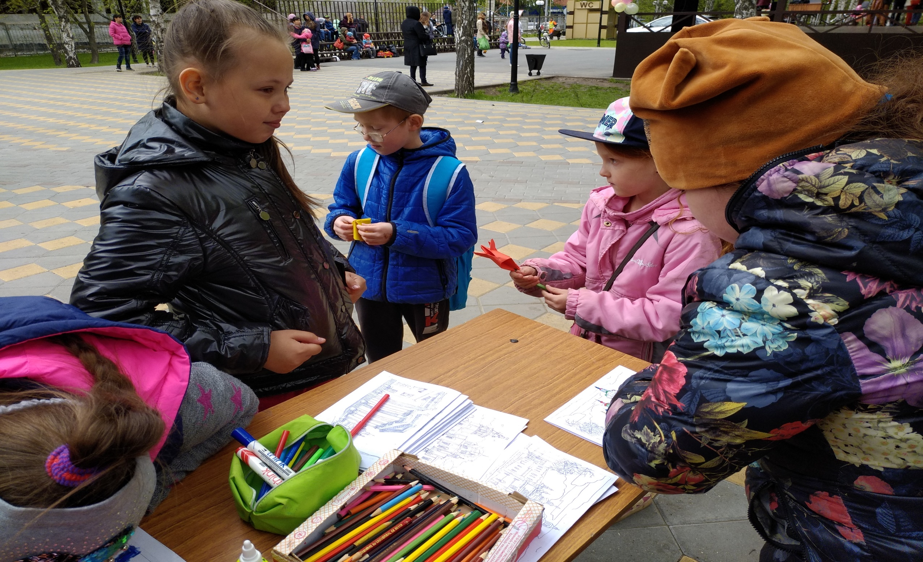
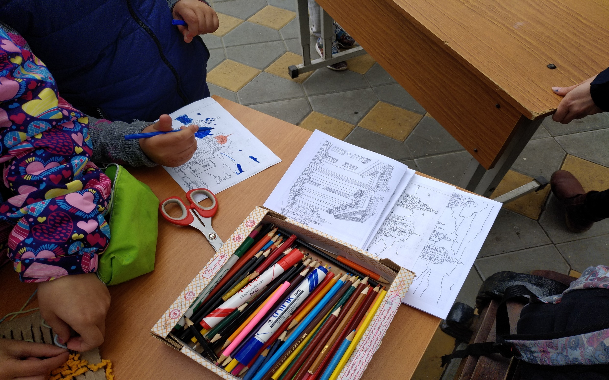

Slide 5
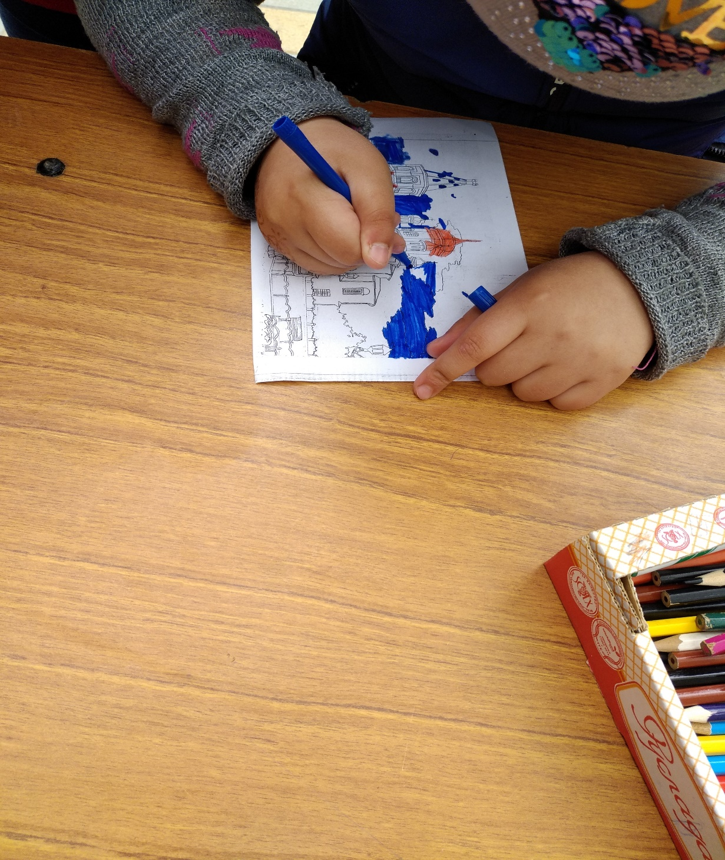

Slide 6
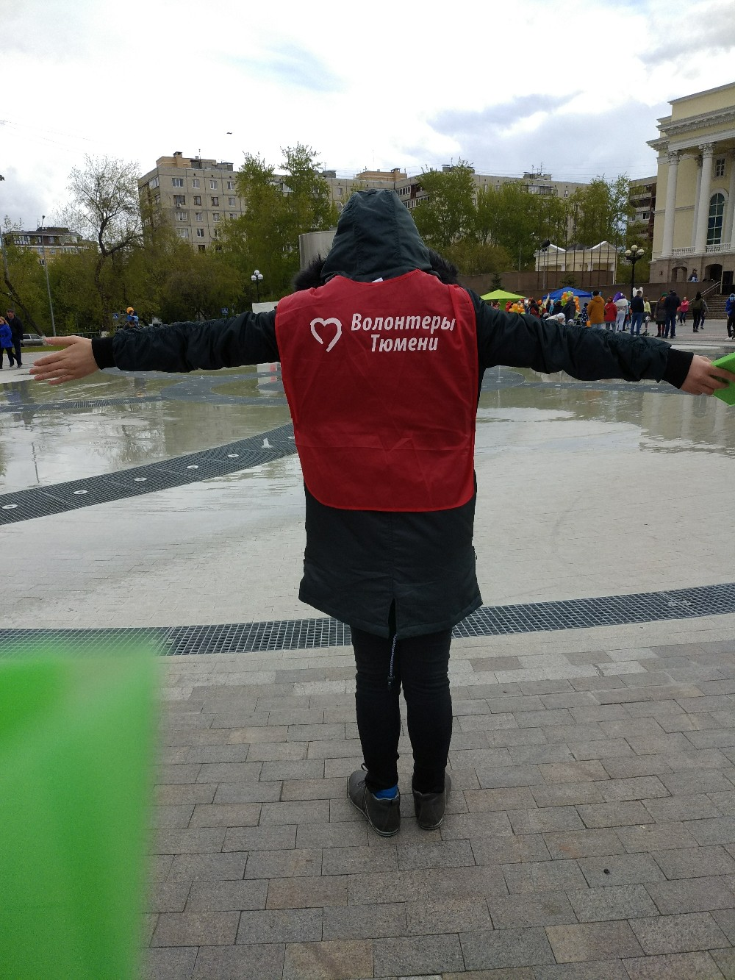

Slide 7
kharchenkodariaoff@inbox.ru +79526758144 Дарья

